Slide 1
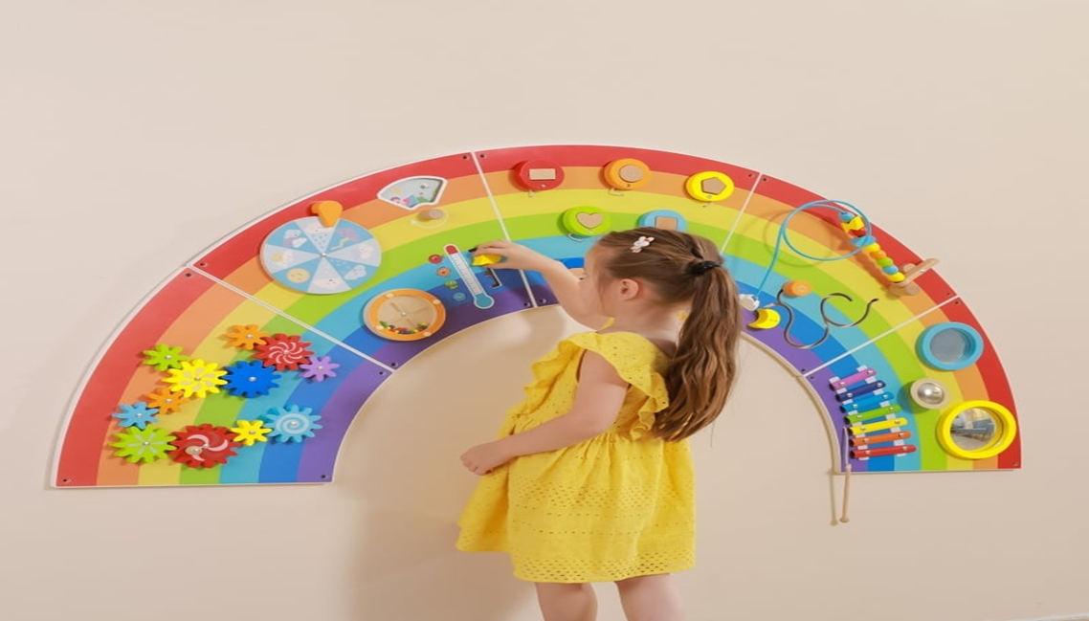
Сензорно-моторни занимания в детската градина
Разработил: Юра Шарапчиева – учител
ДГ ”Диляна” - филиал с. Г. Александрово

Slide 2
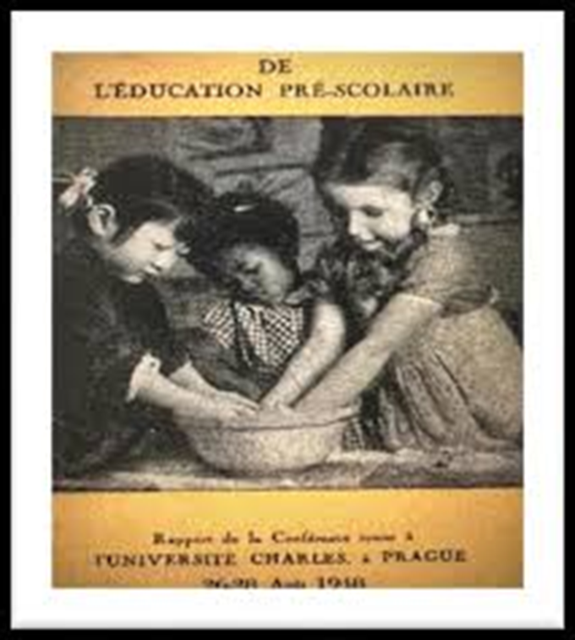
Сензорна интеграция – история и историческа перспектива
Теорията на сензорната интеграция е разработена от Анна Джейн Айрис от Оклахома (САЩ). Тя започва работа през 50-те години на миналия век, но през 1972 г. е публикувана цялостна теория за сензорната интеграция. За първи път Айрис използва термина "сензорна интеграция" в контекста на идентифициране и интерпретиране на сензорни проблеми при децата. Тя е психолог, невролог и практикуващ ерготерапевт.

Slide 3
Според Айрис, сензорната интеграция е несъзнателен процес:
определя значението на усещанията, изпитвани от нас, филтрира информацията и избира да се концентрира върху тази, в която възрастният се слуша, без да обръща внимание на уличния шум);
позволява на човек да осмисли, да действа и да реагира във всяка ситуация, в която се намира (адаптивен отговор);
формира основа за теоретично обучение и социално поведение (Ayres, 1950).
протича в мозъка (човек не мисли за това, както не мисли за дишането);
организира информацията, получена от сетивните системи (вкус, мирис, звук, допир, движение, въздействие на гравитацията и положение на тялото в пространството);
https://www.tiktok.com/@nikisworldbg/video/7325488231846366496

Slide 4

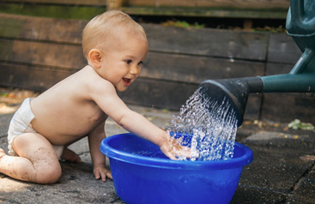
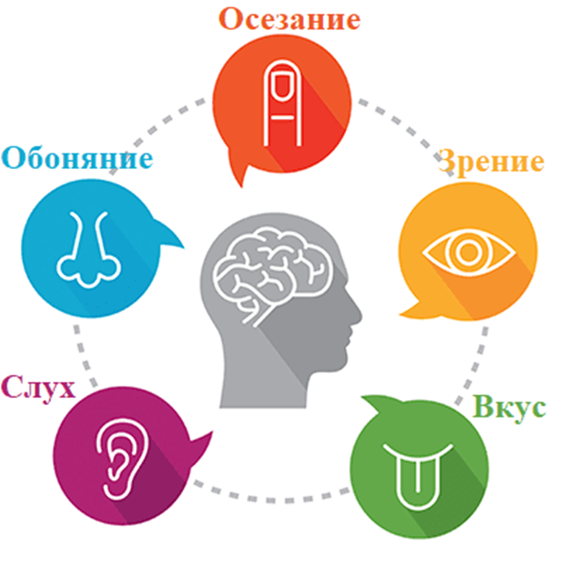
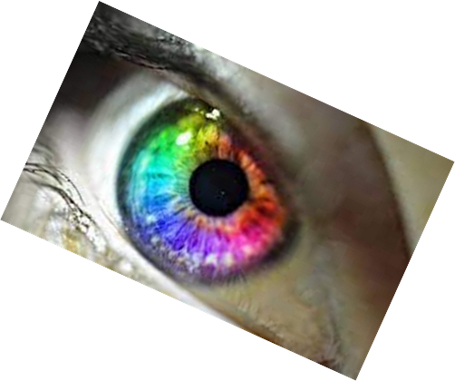
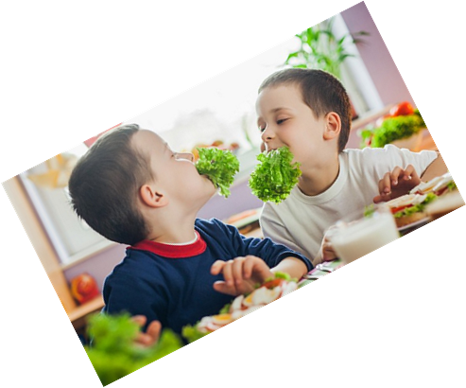
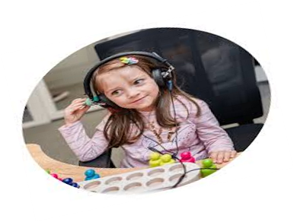
Абстрактни концепции, каквито са усещанията, трябва да бъдат преживени лично, „почувствани“ чрез допир, вкусване, чуване и помирисване, за да бъдат истински възприети и разбрани. И именно това е водещата цел на детската сензорна игра.

Slide 5
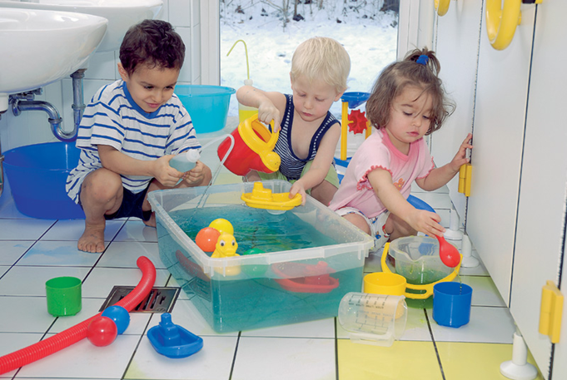
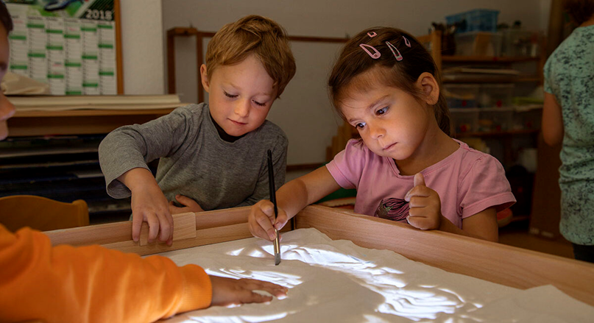
“Детето не играе, за да се учи. То се учи, защото играе.”
— Жан Пиаже

Slide 6
Какво е сензорна игра и какви са ползите от нея?
Игрите, освен източник на забавление, са един от най-добрите методи за учене на малките деца и подрастващите, за изследване и опознаване на заобикалящия ги свят и за цялостно им развитие.
Има неща, обаче, които е трудно да бъдат научени, опознати и осмислени посредством традиционните методи за обучение или чрез вербални обяснения.
Някога опитвали ли сте се да опишете аромата на тревата или усещането от пясъка между пръстите Ви? Звучи трудно постижимо, нали?!

Slide 7
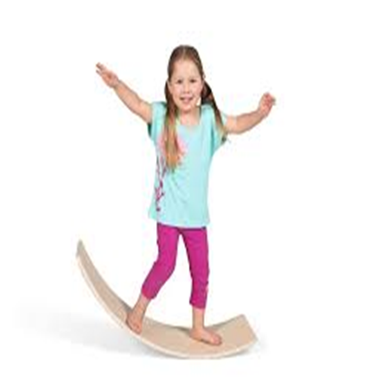
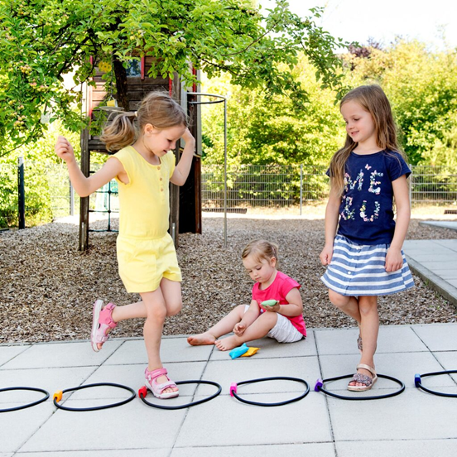
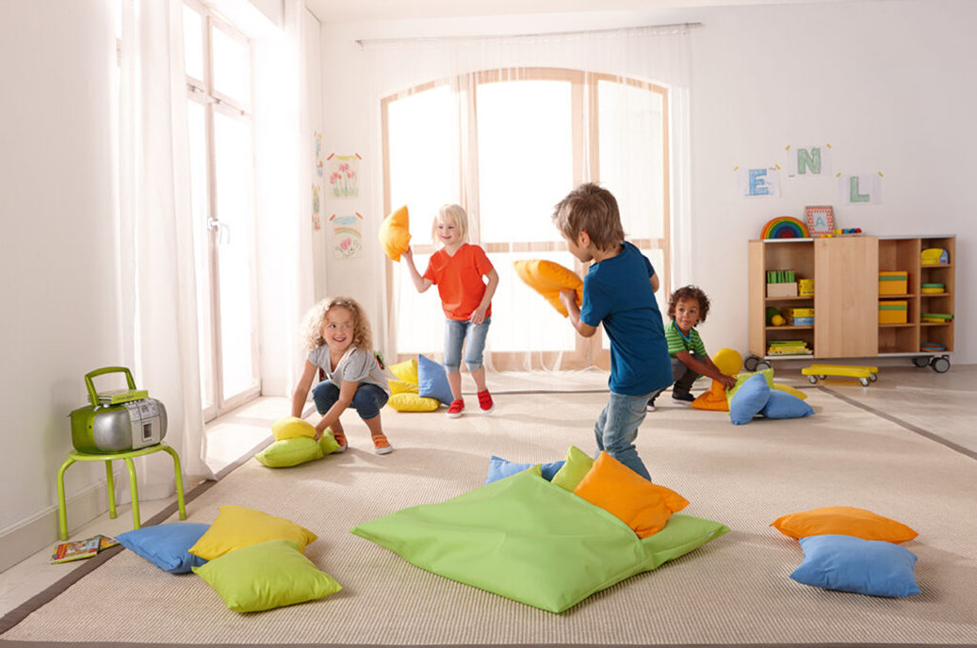
Сензорната игра е своеобразният детски начин да „общуват“ със света, използвайки цялото си тяло и всичките си сетива и по този начин да развиват ключови умения.

Slide 8
Примери от практиката
Пътека от сетива – зърнени култури, мъх, гъба, копчета
Сензорна кутия – ориз, фасул, пясък + скрити фигурки
Игри с тежести – торбички с леща за носене, пренасяне
Люлеене и въртене – вестибуларна активация
Сензорно- моторни игри за усещане на тялото в пространството
Игра за развиване на фината моторика

Slide 9
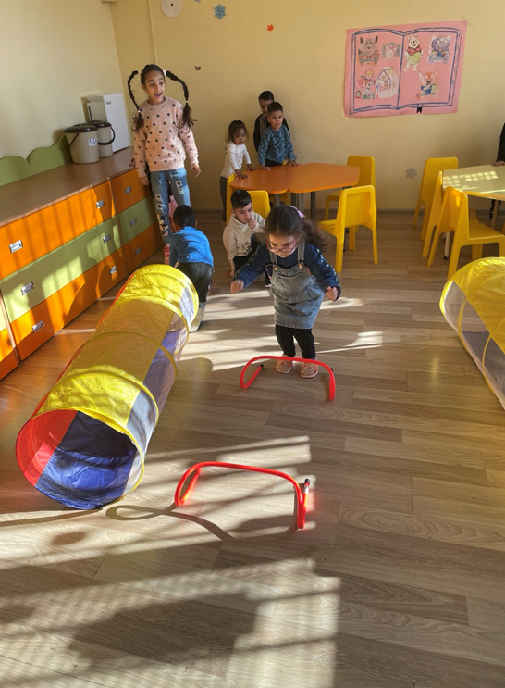
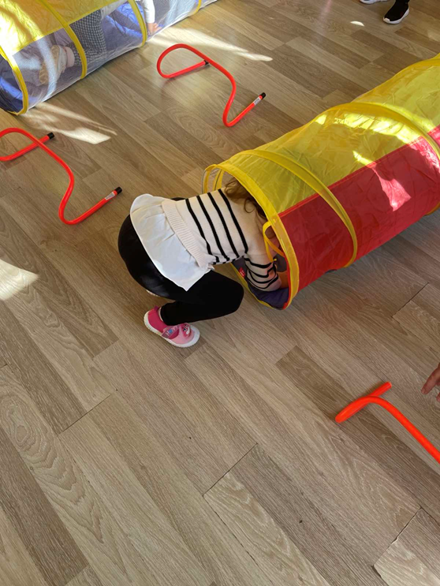
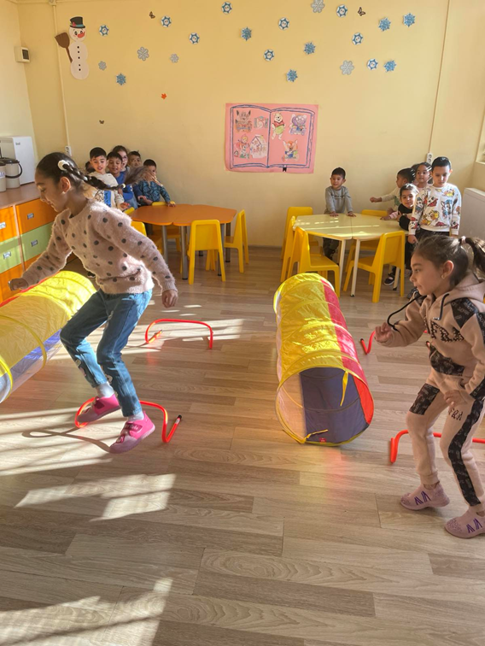
СЕНЗОРНО-МОТОРНИ ИГРИ ЗА ЦЯЛОТО ТЯЛО
https://www.tiktok.com/@anyalotanyuk/video/7319810352110128390?q=%D0%BF%D0%BE%D0%B4%D0%B2%D0%B8%D0%B6%D0%BD%D0%B8%20%D0%B8%D0%B3%D1%80%D0%B8%20%D0%B4%D0%B5%D1%82%D1%81%D0%BA%D0%B0%20%D0%B3%D1%80%D0%B0%D0%B4%D0%B8%D0%BD%D0%B0&t=1743421438667

Slide 10
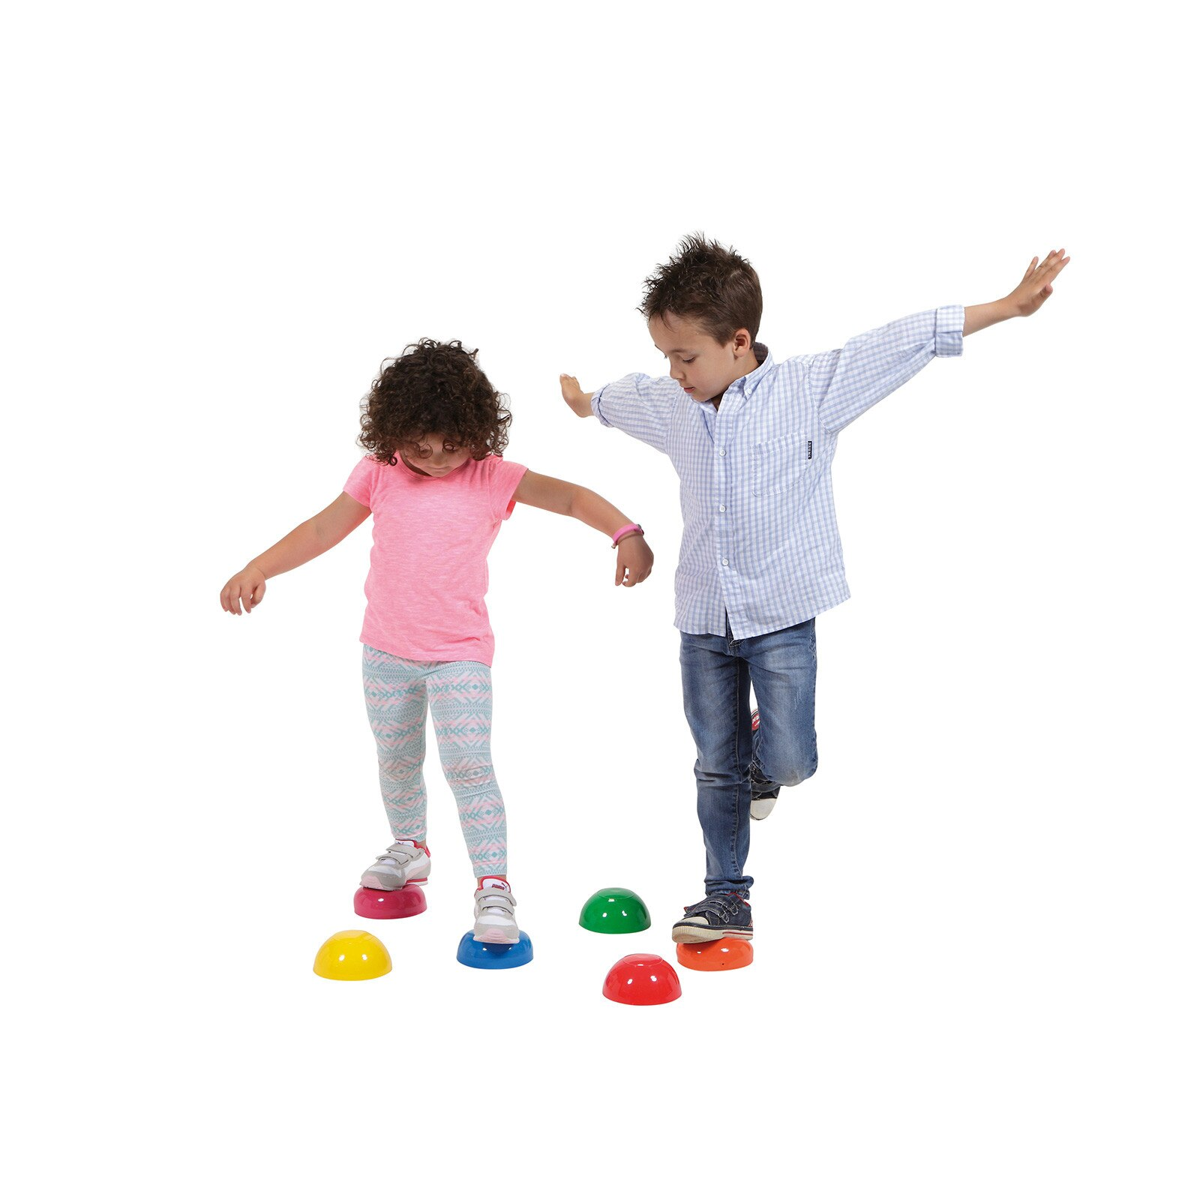
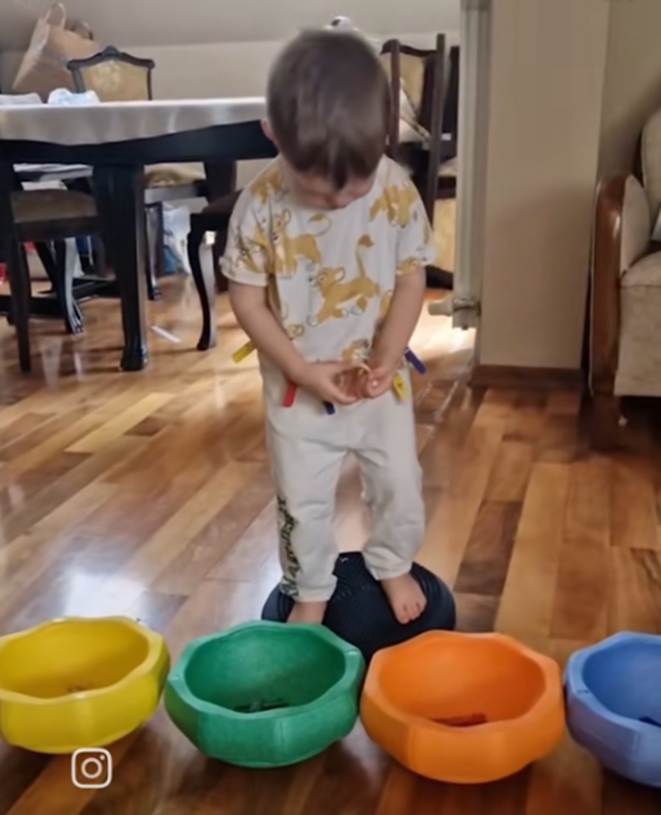
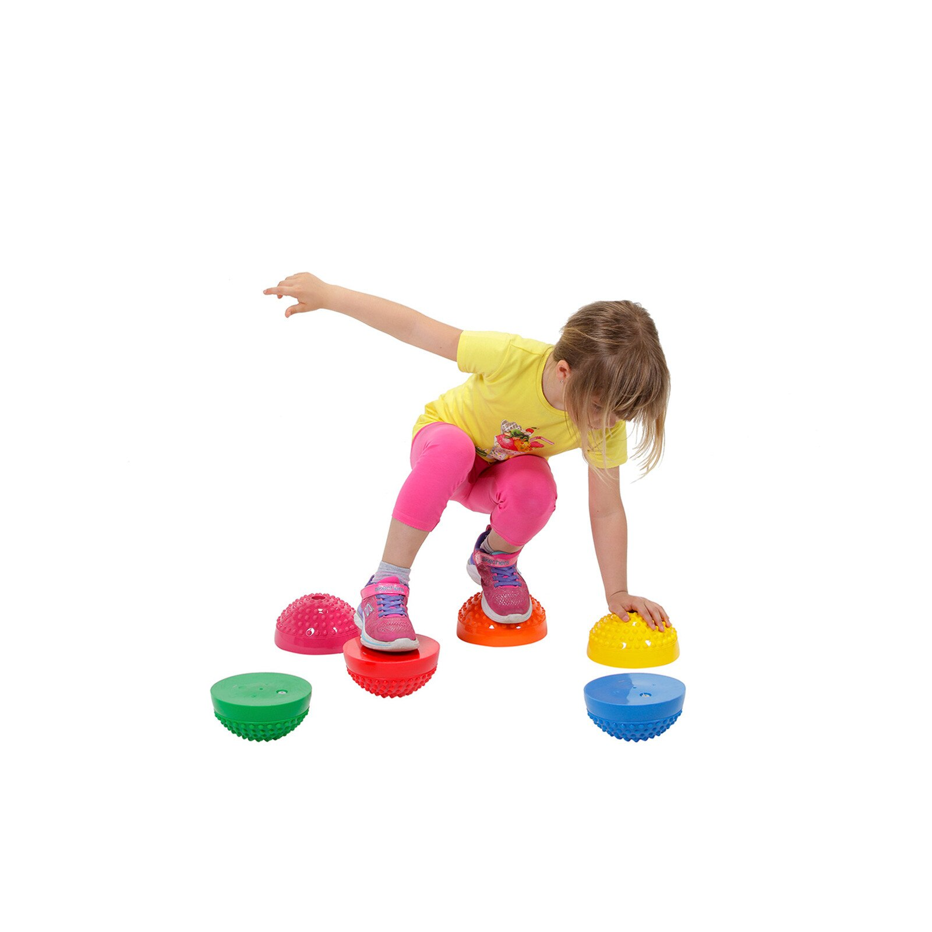
СЕНЗОРНО-МОТОРНИ ПРОПРИОЦЕПТИВНИ ИГРИ
https://www.tiktok.com/@nikisworldbg/video/7412995973623844128

Slide 11
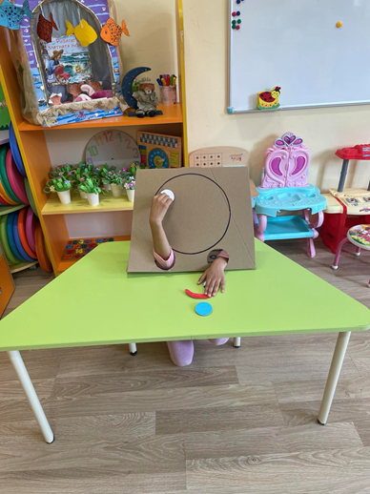
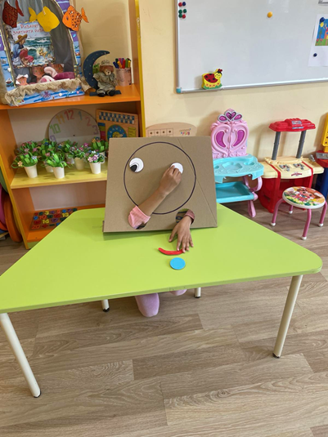
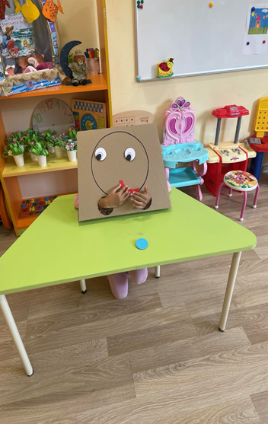
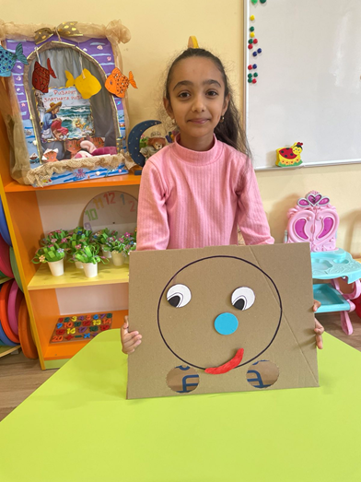
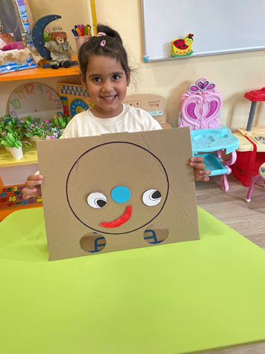
СЕНЗОРНО-МОТОРНИ ИГРИ ЗА УСЕЩАНЕ НА ТЯЛОТО В ПРОСТРАНСТВОТО

Slide 12
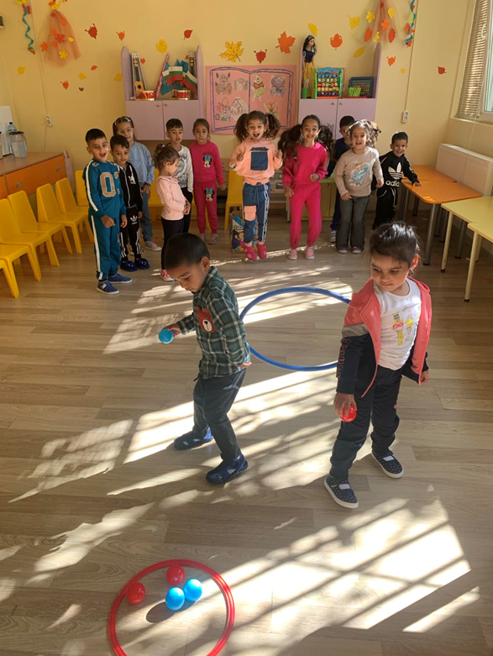
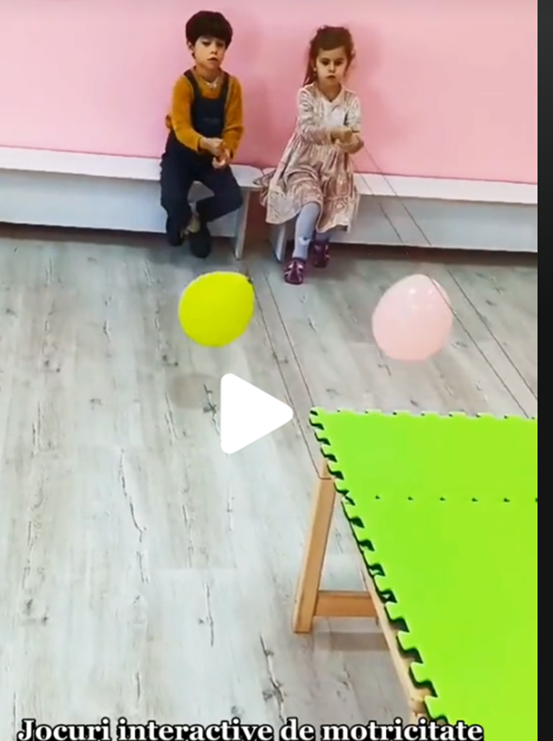
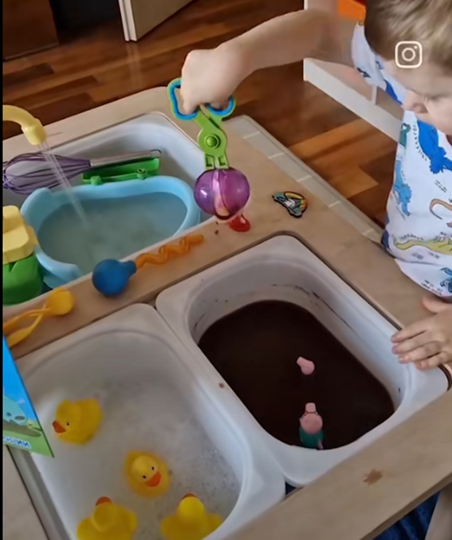
Игра за развиване на
Сензорна игра за усещане на собственото и чуждо тяло в пространството
Сензорна игра за развиване на бързина и скорост в движенията
Сензорна маса за игри на закрито
https://www.tiktok.com/@sun.kids.academymoldova/video/7420498383804075269?q=подвижни%20игри%20детска%20градина&t=1743421438667
https://www.tiktok.com/@nikisworldbg/video/7433016056446291233

Slide 13
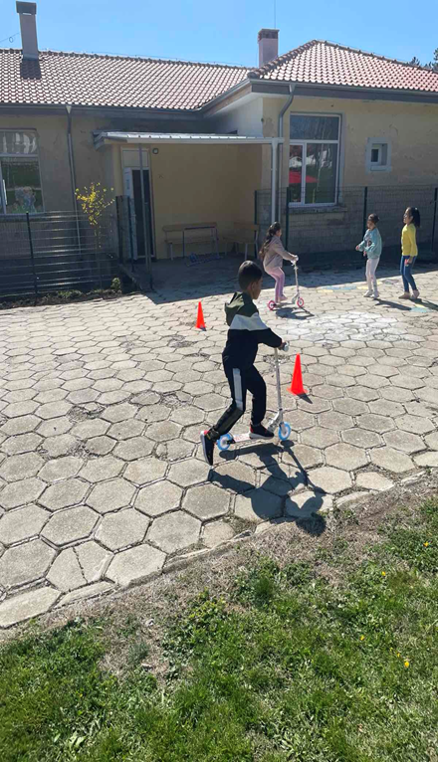
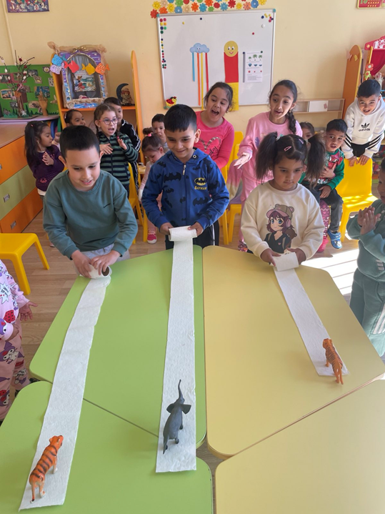
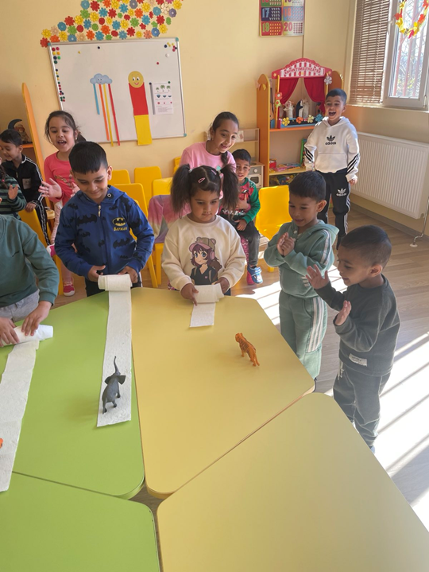
СЕНЗОРНО-МОТОРНИ ИГРИ В ДВОРА НА ДЕТСКАТА ГРАДИНА ЗА БАЛАНС, СКОРОСТ, ФИНА МОТОРИКА, УСЕЩАНЕ НА СОБСТВЕНОТО И ЧУЖДО ТЯЛО В ПРОСТРАНСТВОТО

Slide 14
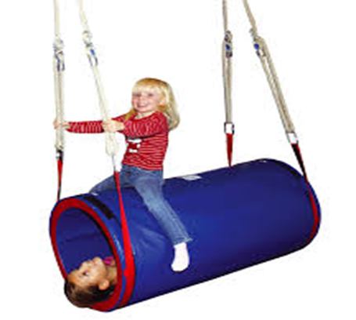
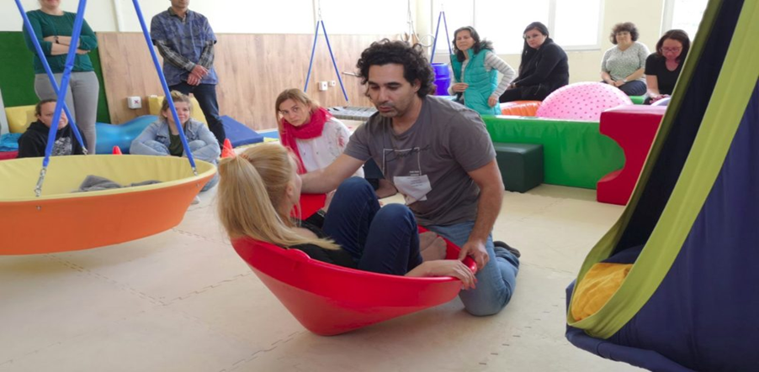
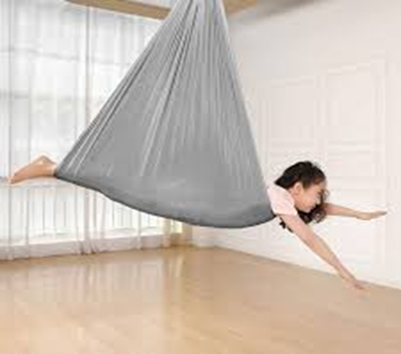
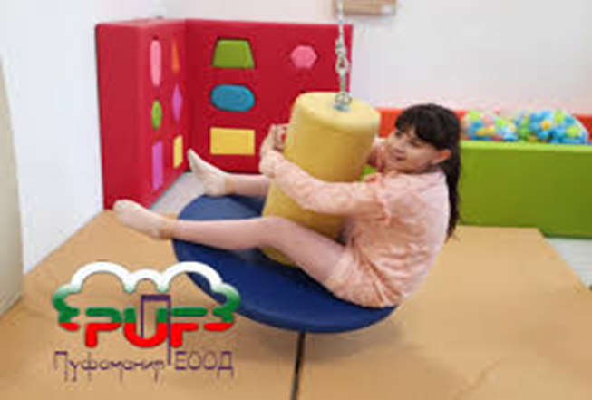
Сензорни люлки, Търкаляне с конус

Slide 15
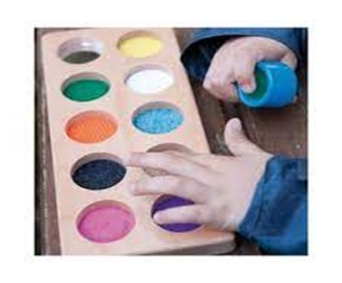
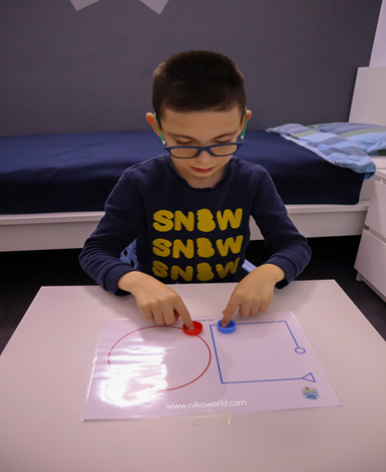
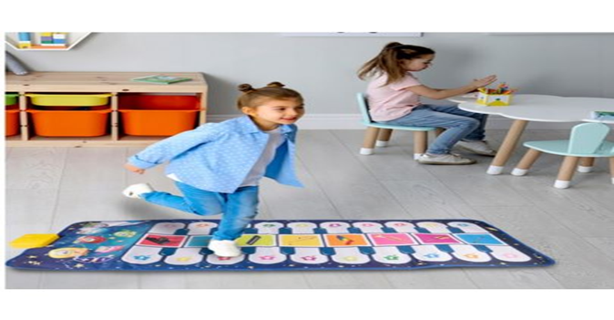

ПЕТ ПРИЧИНИ, КОИТО НАУКАТА ДАВА В ПОДКРЕПА НА СЕНЗОРНАТА ИГРА
Изгражда невронални връзки в мозъка, които подобряват способността на детето да извършва сложни дейности или задачи;
Подкрепя развитието на езика, когнитивното развитие, фината и грубата моторика, способността за решаване на проблеми, както и социалните умения;
Действа успокоително, когато детето е тревожно или напрегнато;
Спомага детето да опознае свойствата на предметите (научно мислене).
Допринася за развиването и подобряването на паметта и координацията;

Slide 16
“Всяко дете е отделна вселена. Влизай с уважение.”
“Не всички деца говорят с думи. Някои общуват чрез движенията си.”
“Да се докосне, да се подскочи, да се помирише – така децата проговарят чрез телата си.”

Slide 17
Заключение
Сензорно-моторната игра не изисква скъпи материали, а внимание и грижа
Детето расте чрез сетивата си – нека му дадем възможност да ги използва пълноценно
Бъдещето започва с едно пипване, едно люлеене, едно усещане.
Благодаря за вниманието!

